Slide 1
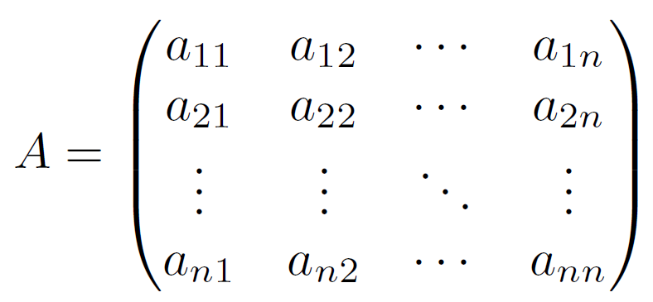
Asignemos al más apto...
Sea x_{j} la primer nota media de j, tenemos:
Donde a_{ij} es el voto asignado por i a j
Luego la segunda nota media ponderada de j:

Slide 2
Y así, definimos por recurrencia la p+1-ésima nota media ponderada de j como:
Podríamos preguntarnos, existe el límite cuando p tiende a infinito de x_{j}^{(p)}?

Slide 3
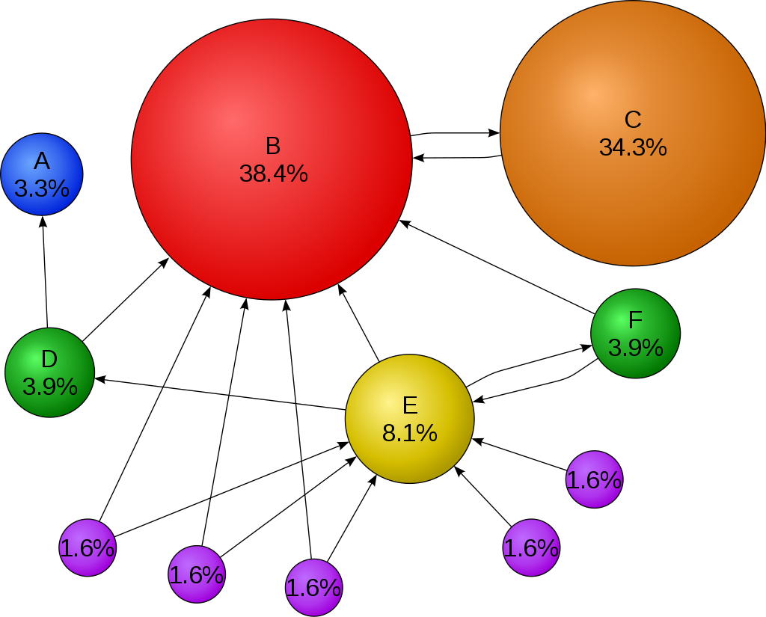
PageRank
Creada y registrada por Google el 9 de enero de 1999
Es un algoritmo capaz de determinar la relevancia de una página web
Desarrollado por Larry Page y Sergey Bin

Slide 4
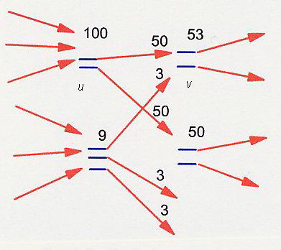
¿Cómo?
PageRank mide la calidad e importancia de una página web de manera democrática. Mientras más páginas web enlacen a la nuestra, más votos ésta tendrá.

Slide 5
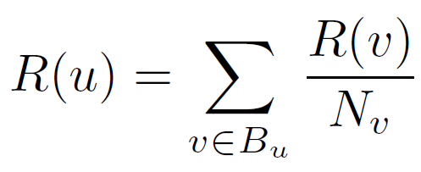
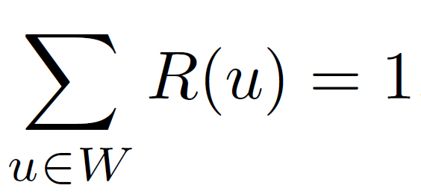
Sea W el conjunto de todas las páginas web. Sea u una página web; sea F_{u} el conjunto de páginas web a las que enlaza la página u, y denotemos por B_{u} el conjunto de páginas que apuntan hacia u. Notemos por N_{u} := |F_{u}| el cardinal de F_{u}. Una versión aproximada del PageRank es una función
Que satisface la ecuación funcional
Para cada u∈W, junto con la condición normalizadora

Slide 6
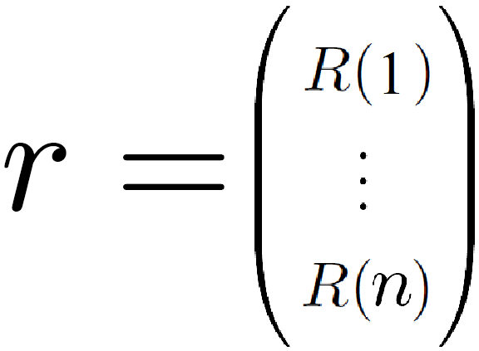
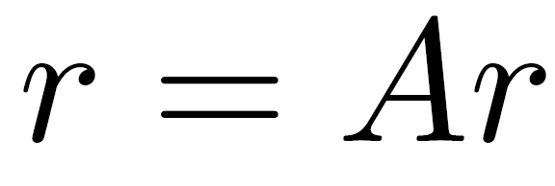
Sea n el número total de páginas web; llamando A a la matriz n×n cuyo término a_{uv} := 1/N_{v} si existe un enlace de v a u y a_{uv} := 0 si no, se tiene que la ecuación (1) es equivalente la ecuación matricial:
Donde
Supongamos que toda página web tiene al menos un ultraenlace. Como todos los elementos de la matriz A son números no negativos y las columnas de A suman 1, se tiene que la matriz A^{t} es estocástica, por lo que 1 es valor propio de A y además su radio espectral es igual a 1.
(Propiedad de matrices estocásticas)

Slide 7
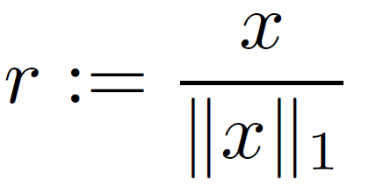
Por la teoría de Perron-Frobenius de matrices no negativas, la matriz A tiene un vector propio no negativo x asociado al valor propio 1:
Esto prueba la existencia de una función
Además esta está unívocamente determinada si la matriz A es irreducible y/o tiene a 1 como valor propio simple. También se puede afirmar que todos los elementos del vector r son positivos.
Teorema de Perron y Frobenius
Una matriz positiva cuadrada A tiene un valor propio real y positivo r que tiene multiplicidad algebraica 1 y es mayor que el valor absoluto de cualquier otro valor propio de A. Además su vector propio asociado tiene todas sus componentes positivas.

Slide 8
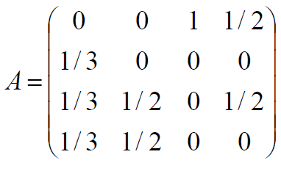
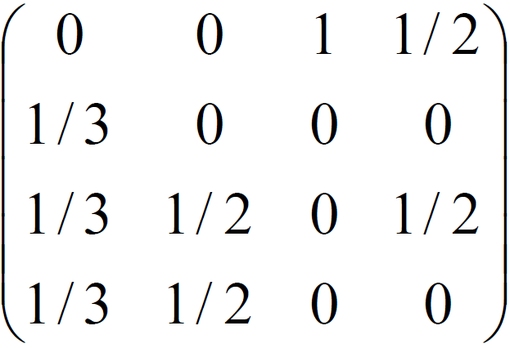
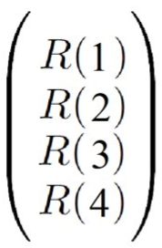
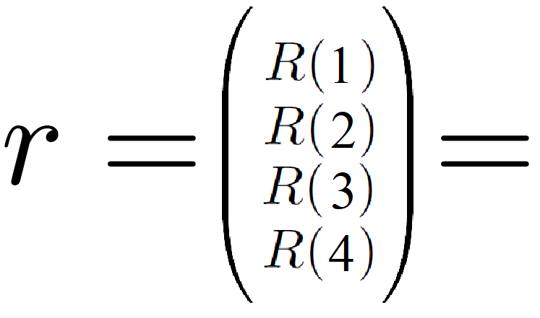
Ejemplo:
(a_{uv}=1/N_{v} ó 0)

Slide 9
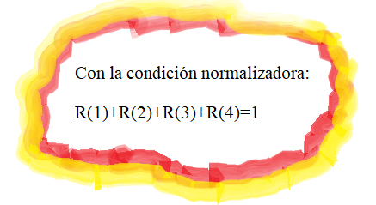
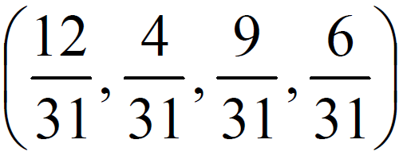
Luego:
R(1)= R(3)+R(4)/2
R(2)= R(1)/3
R(3)=R(1)/3+R(2)/2+R(4)/2
R(4)=R(1)/3+R(2)/2
Resolviendo
Notar que:
La pagina mas enlazada ha dejado de ser la mas importante
El problema del calculo de r quedaba reducido a la resolucion del sistema r=Ar equivalente a (A-I)r=0

Slide 10
Extensión hacia la probabilidad
Como ya hemos de saber, no todo en internet es predecible. No es fácil saber cuál será la siguiente página que visitarás, por más que la que actualmente tengas abierta tenga unos pocos ultraenlaces. Además, ¿qué pasa con aquellas que no tienen ninguno?
Para solventar estos problemas, PageRank utiliza un factor de amortiguación p, con 0<p<1, de forma tal que sea p la probabilidad que tengas de saltar a una página web aleatoria. Si en una página u hay N_{u} ultraenlaces, la probabilidad de escoger uno de ellos será (1-p)/N_{u}
Nota: Una página web sin ultraenlaces es equivalente a una página web con ultraenlaces a toda la web.

Slide 11
Sea n el número total de páginas web existentes. Denotemos por p_{v}(k) la probabilidad de visitar la página v en su k-ésima visita, y llamemos p(k) al vector de estas probabilidades, de dimensión n. Tenemos que ||p(k)|| = 1, y satisface la recurrencia:
Donde P=(p_{uv}) es una matriz de nxn tal que el elemento p_{uv} representa la probabilidad de ir de la página u a v. Si u no tiene ultraenlaces hacia v, la misma será p/n, sino, si existe tal ultraenlace será p/n + (1-p)/N_{u}. Además, P es estocástica, y es posible definir
Mediante el modelo de cadena de Markov.

Slide 12
Tenemos que modificar nuestra ecuación para el PageRank
Y al juntar todos los R(u) en un vector r:
Nota: la matriz A suele ser llamada como matriz de transición o matriz de adyacencia web normalizada.

Slide 13
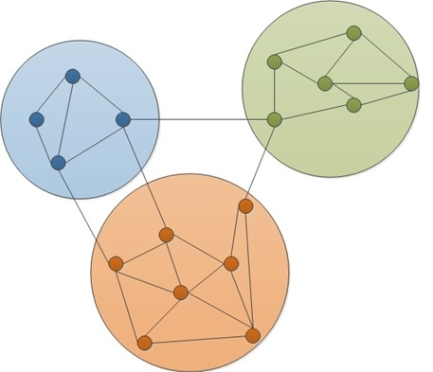
Comunidades Web: Balance Energético
Comunidad Web: es un subgrafo G_{I} de la web
Energía de una comunidad: la definimos como la suma total de los PageRanks de las páginas pertenecientes a esta comunidad. Sirve para medir la autoridad de la misma.
Las comunidades se conectan con el resto de la web mediante páginas externas in(I) con ultraenlaces hacia G_{I} y páginas internas out(I) con ultraenlaces hacia otras comunidades/webs. También es importante denotar dp(I) como las páginas internas que no contienen ultraenlaces. Las comunidades aisladas son llamadas islas.

Slide 14
Así, la energía total de una comunidad G_{I} estará dada por
Donde:
|I| denota el número de páginas de G_{I}, también llamada energía por defecto.
E_{I}^{in} es la energía que viene por medio de ultraenlaces de otras comunidades.
E_{I}^{out} es la energía que las páginas pertenecientes a out(I) distribuyen en la web.
E_{I}^{dp} es la energía perdida en "dangling pages", páginas de G_{I} sin ultraenlaces.
d factor de amortiguación, x_{i}* PageRanks de las páginas de G_{I}, f_{i} fracción de hiperenlaces de de la página i hacia G_{I}, respecto del total de hiperenlaces de i.

Slide 15
Ejemplos:
Caso a) : E_{Ia}=|I|=2; x₁*=x₂*=1
Caso b): x₁*=1-d; x₂*=1-d²; E_{Ib}^{dp}= d+d²; lo que implica E_{Ib}=2-d-d²
Caso c): x₁*=1-d; x₂*=1-d+d(1-d)/2; f₁=½: E_{Ic}^{dp}=d+d²/2; E_{Ic}^{out}=d/2; por lo tanto: E_{Ic}= 2-3d/2-d²/2
Caso d): x₁*=1-d+d(1-d); x₂*=1-d+d[(1-d)+d(1-d)]; x₃=1-d. Luego: E_{Id}^{in}=d; E_{Id}^{dp}=d+d²+d³, por lo tanto E_{Id}= 2-d²-d³

Slide 16
Para concluir...
Vale la pena mencionar que PageRank es solo uno de los parámetros involucrados en la clasificación de las respuestas a una consulta determinada en Google. Su investigación no permite realizar conclusiones sobre la clasificación real adjunta por Google a las páginas web.
Más profundidad en el estudio del PageRank, así como de otros algoritmos tales como el análisis semántico latente están presentes en los documentos que en la anteúltima diapositiva citamos.

Slide 17
La Idea Original...
PageRank ha tomado su modelo del Science Citation Index (SCI), elaborado por Eugene Garfield Para el instituto para la información científica en EEUU en la década de 1950. Este pretende resolver la asignación objetiva de méritos científicos suponiendo que los investigadores cuyo factor de impacto (número de publicaciones y/o referencias bibliográficas en otros trabajos científicos) es más alto, colaborando en mayor medida con el desarrollo de su área de investigación. Además, sirve como herramienta de recuperación bibliográfica. El índice de citación es un elemento determinante para seleccionar qué investigadores reciben becas y recursos de investigación.

Slide 18
Otros Algoritmos
Alternativas para el algoritmo de PageRank existen, dado que éste no es el único en su clase. Cabe destacar el algoritmo HITS (Hypertext Induced Topic Selection), propuesto por Jon Kleinberg en 1999.
A diferencia del PageRank de Google, este consiste en dos valores: el índice de autoridad, que estima el valor del contenido de la página, y su valor de concentrador, que estima el valor de sus enlaces a otras.
Relacionado mucho con ciertas páginas llamadas hubs, contenedoras de muchos hiperenlaces. Estas eran páginas frecuentes en los inicios de internet. Así, el índice de autoridad de una página crecía al estar conectada a muchos hubs.

Slide 19
Bibliografía:
Juan Miguel García - Álgebra lineal tras los buscadores de Internet. Universidad del País Vasco, Matemática Aplicada y Estadística (2002)
Monica Bianchini, Marco Gori y Franco Scarselli – Inside PageRank. Universidad de Siena (2005)
Alberto Cano - Aplicaciones del Álgebra Lineal en la vida cotidiana, paper de conferencia para Virginia Commonwealth University (2009)
Páginas de wikipedia variadas: PageRank, HITS, SCI, y definiciones varias del área.

Slide 20
GRACIAS!!!!
Thiago Antognini – Pedro Villegas Marzo de 2020

